Slide 1


CO报警器及EN50291的介绍
Robinson Huang X-SENSE Innovations Co., Ltd.

Slide 2
目录
一氧化碳中毒的统计数据;
什么是一氧化碳？
什么是碳氧血紅蛋白？
血液中COHb浓度与中毒症状的关联
碳氧血紅蛋白浓度与CO的浓度与时间的关系
CO报警器所采用标准
CO传感器的介绍（结构和技术参数）
MEA的开路电压
CO传感器的结构图
CO传感器的等效电路
技术参数比较
CO报警器的技术要求
家用燃气的种类
家用燃气的可爆性
X-Sense一氧化碳报警器的产品特色
EN50291标准的介绍

Slide 3
一. 产品知识的介绍

Slide 4
1. 一氧化碳中毒的统计数据
据不完全统计，我国每年至少有6000人因各种原因发生急性一氧化碳中毒，其中死亡率高达3.5%。
每年在美國由一氧化碳中毒引起死亡的人数大約 有2100人, 然而使用一氧化碳报警器能有效避免上述大多數死亡。(資讯來源: JAMA)
在美國,一氧化碳是主要导致中毒死亡的來源。(資料來源:Institute For Environment Medicine)
1993年9月15日, 伊利諾斯州芝加哥市颁布了美國第一部关于強制安裝一氧化碳报警器的法規，该法規从1994年10月1日起执行。法规规定：所有新建的独立住宅和現有的独立住宅而裝有燃烧设备，必須安裝一氧化碳探測报警器。

Slide 5
2. 什么是一氧化碳（CO）？
• 含碳物不完全燃烧产生的副产品。
• 它能阻碍氧气和血液的结合，使氧气无法传递到身体组织。
• 一氧化碳与血液的亲合力是氧气的200多倍。
• 一般用PPM来计量。
• 一氧化碳的来源:
熔炉，干衣机，热水器，车库內的汽车等等。
用溶质质量占全部溶液质量的百万分比来表示的浓度,也称百万分比浓度。
PPM表示一百万份重量的溶液中所含溶质的重量，百万分之几就叫做几个PPM，PPM=溶质的重量/溶液的重量×1000000。
简单的说：1ppm=1mg/kg=1mg/L=1×10-6

Slide 6
3. 什么是碳氧血紅蛋白（COHb）？
计量一氧化碳在血液中的浓度
就算低浓度的一氧化碳在血液中的存在也是危险的
暴露在含量0.1%（1000PPM）空气中35分钟, COHb浓度可以达到50%
碳氧血红蛋白
CO + Hb = COHb
一氧化碳与吸烟
每天抽一至两包烟：4-5% COHb
每天抽超过两包烟：8-9% COHb
相同的场合下，不吸烟者也会有：0.5-1.5% COHb
(资讯來源Royal Perth Hospital)
碳氧血红蛋白是由CO与血红蛋白结合而形成。CO与血红蛋白的结合力比氧与血红蛋白的结合力大200-300倍，碳氧血红蛋白的解离速度只有氧血红蛋白的1/3600。因此CO与血红蛋白结合生成碳氧血红蛋白，不仅减少了红细胞的携氧能力，而且抑制、减慢氧血红蛋白的解离和氧的释放。血中碳氧血红蛋白的浓度与空气中一氧化碳的浓度成正比,也与处在CO环境的时间成正比。中毒症状取决于血中碳氧血红蛋白的浓度，血液中碳氧血红蛋白浓度大于2%时即可引起神经系统反应。血中碳氧血红蛋白浓度是大气污染或室内空气污染生物材料监测的重要指标。

Slide 7
4. 血液中COHb浓度与中毒症状的关联
COHb % | 中毒症状
0 – 10 | 沒有明显症状
10 – 20 | 可能有轻度头痛，皮肤血管扩张（Remark: 每天抽超过两包烟：8-9% COHb）
20 – 30 | 头痛、太阳穴悸动
30 – 40 | 剧烈头痛，软弱无力，视物模糊，眩晕、恶心、呕吐、虚脱头痛、颈额部有搏动感
40 – 50 | 上述症状加重, 更易发生晕厥及虚脫, 呼吸, 脉搏加速（1000PPM/35Min)
50 – 60 | 呼吸、脉搏明显加速，前述各症状加剧，昏迷而带间歇性抽搐
60 - 70 | 昏迷，间歇性抽搐，呼吸及脉搏減弱，可能死亡
70 – 80 | 脉搏微弱，呼吸弱慢，进而因呼吸衰竭死亡
注：上述列表针对健康人而言，脆弱人群、其值不同。
一氧化碳中毒症状表现在以下几个方面：
一是轻度中毒 。 患者可出现头痛、头晕、失眠、视物模糊、耳鸣、恶心、呕吐、全身乏力、心动过速、短暂昏厥。血中碳氧血红蛋白含量达10%-20%。
一氧化碳中毒症状表现在以下几个方面：

Slide 8
4. 血液中COHb浓度与中毒症状的关联
二是中度中毒。除上述症状加重外，口唇、指甲、皮肤粘膜出现樱桃红色，多汗，血压先升高后降低，心率加速，心律失常，烦躁，感觉和运动分离（即尚有思维，但不能行动）。症状继续加重，可出现嗜睡、昏迷。血中碳氧血红蛋白约在30%-40%。经及时抢救，可较快清醒，一般无并发症和后遗症。
三是重度中毒。患者迅速进入昏迷状态。初期四肢肌张力增加，或有阵发性强直性痉挛；晚期肌张力显著降低，患者面色苍白或青紫，血压下降，瞳孔散大，最后因呼吸麻痹而死亡。经抢救存活者可有严重合并症及后遗症。
一氧化碳的后遗症。
中、重度中毒病人有神经衰弱、震颤麻痹、偏瘫、偏盲、失语、吞咽困难、智力障碍、中毒性精神病或去大脑强直。部分患者可发生继发性脑病。

Slide 9
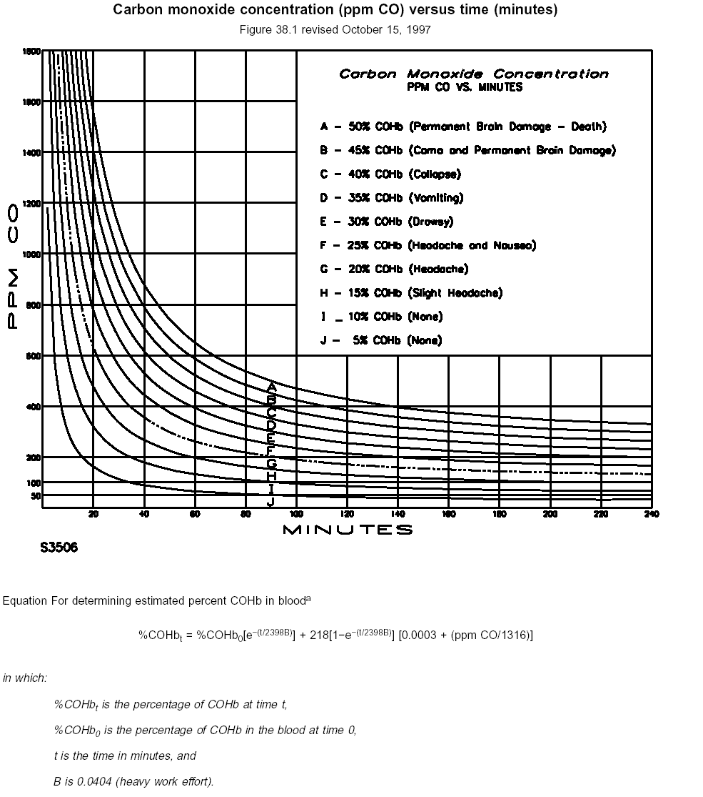
5. 碳氧血紅蛋白浓度与CO的浓度与时间的关系
备注：
横坐标是时间，单位是分钟；纵坐标是CO的浓度，单位是PPM。图中A~J曲线为COHb的浓度。
1，在相同浓度， COHb浓度与时间成正比。比如，在600PPM下，随着时间的由约5分钟增加约70分钟，COHb可由5%（J）增加到50%（A）。
2，在相同时间内，COHb浓度与CO的浓度成正比。

Slide 10
5.碳氧血紅蛋白浓度与CO的浓度与时间的关系
应急措施: I、 轻度中毒；发出求救信号，要求他人离开现场，一般可以自救 II、 中度中毒；发出求救信号，要求他人救助，一般不能自救，需就医 III、重度中毒；需要他人紧急援助，紧急就医。
一氧化碳中毒的急救：
抢救措施应结合现场的实际条件，当然最好的方法是送医院进行医疗，如果条件不允许，则应用以下的一些方法：
脫离中毒的环境，打开门窗，呼吸新鲜空气，同时注意患者保暖。
清除口腔內的分泌物，保持呼吸道的通畅，采用口对口人工呼吸， 即使在随后送医院的途中也不应停止。如发生心跳停止，应同时进行胸外心脏按压
赶紧与最近的医疗单位取得联系，尽早给予高浓度氧气吸入等治疗
尽快联系交通工具，送患者到有条件的医院作进一步的治疗(包括高压氧舱治疗)以挽救生命，防止并发症和后遗症

Slide 11
5.碳氧血紅蛋白浓度与CO的浓度与时间的关系
备注：
可以救命的一氧化碳
上世纪60年代,人们就知道身体组织受毒素,紫外线辐射,激素和药物等侵害时,血红素加氧酶-1(简称HO-1)会及时对抗相应的受伤和感染,此时体内会自然地产生少量的一氧化碳.不过,当时人们都认为一氧化碳是组织代谢的副产品.
由于一氧化碳对人体有益,一些科学家想把它用于临床治疗.然而,一氧化碳是有毒气体,使用稍有不当,就会对人类造成危害.一氧化碳能紧紧结合红细胞中的血红蛋白,形成羧化血红蛋白,使氧气无法载运到全身.当人体内20%左右的血红蛋白转变成羧化血红蛋白时,就会出现恶心,呕吐和晕倒的情况;当人体内40%左右的血红蛋白转变成羧化血红蛋白时,就会夺人性命.因此,有科学家反对把一氧化碳引入对人类的临床治疗.但美国的奥古斯丁·乔和弗里茨·贝奇称,医药界不该这么快拒绝一氧化碳的治疗潜力,一氧化碳疗法是紧急情况下最好的方法.
2001年上半年,乔和贝奇领导的研究小组指出,患者吸入微量一氧化碳有助于防止器官的排斥反应.他们在进行老鼠心脏移植时,用一种叫"卟啉"的化学药品将HO-1封闭,一星期内老鼠有排斥移植的反应产生.但如果将老鼠置于含微量一氧化碳的空气中,则可以幸存.也就是说,吸入动物体内的微量一氧化碳可以完成H0-1所能完成的任务.这个实验也说明,20世纪60年代人们在研究HO-1时发现的一氧化碳不是代谢废物,而是在HO-1的作用下,人体为生理防御反应所产生的气体.
2001年年底,美国的大卫·平斯基的实验表明,一氧化碳对肺移植手术也大有帮助.平斯基改变了一些老鼠的遗传特性,使它们缺少制造HO-1的基因,然后让它们和正常的老鼠一起进行模拟的肺移植手术.平斯基用夹子截断供应到老鼠左肺的血流,一小时后让它们重新恢复流动.结果正常老鼠的生存率为90%,而所有改变过基因的老鼠皆死于产生在肺中的血块.在进一步的实验中,当平斯基给改变过基因的老鼠呼吸微量的一氧化碳后,只有一半老鼠死于非命.目前,每年有数千人进行肺移植手术,失败率为30%,比其他器官移植的失败率要高,比如,肾移植的失败率只有10%.因此,医药学家希望把一氧化碳的治疗作用引入到肺移植手术中.目前也有一些医生把一氧化碳用于临床手术中,取得了一定效果.

Slide 12
6. CO报警器所采用标准
美国及部分加拿大地区：UL 2034
部分加拿大地区： CSA 6.19-1/IAS
欧洲大部国家： EN 50291

Slide 13


7.一氧化碳传感器
7.1 仿生物 (Gelcell)一氧化碳传感器
当隔片受一氧化碳气体侵害，它的顏色会改变
仿生物 (Gelcell)
当隔片受一氧化碳气体侵害，它的顏色会改变
感光器
变色隔片
发光器
备注：
一氧化碳传感器定义：将空气中的一氧化碳浓度变量转换成有一定对应关系的输出信号的装置。

Slide 14
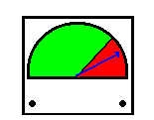
7.一氧化碳传感器
7.2 金属氧化半导体一氧化碳传感器
当它暴露在一氧化碳时，阻抗降低
仿生物 (Gelcell)
当隔片受一氧化碳气体侵害，它的顏色会改变
Resistance
备注：
这种类型的传感器所使用的的气敏材料是在清洁空气中电导率较低的二氧化锡(SnO2)。采用高低温循环方式低温（1.5V加热）检测CO，传感器的电导率随空气中的CO气体浓度增加而增大，高温（5.0V加热）清洗低温时吸附的杂散气体。使用简单的电路即可将电导率的变化转换为与CO浓度相对应的输出信号。

Slide 15

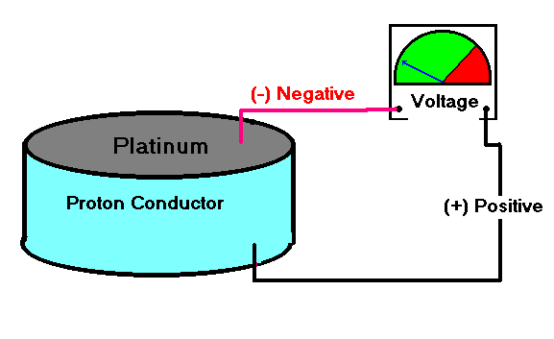
7.一氧化碳传感器
7.3 电化学一氧化碳传感器
酸性电池和燃料电池工作相类似
铂催化一氧化碳产生质子 , 然后产生电压体
侵害，它的顏色会改变

Slide 16
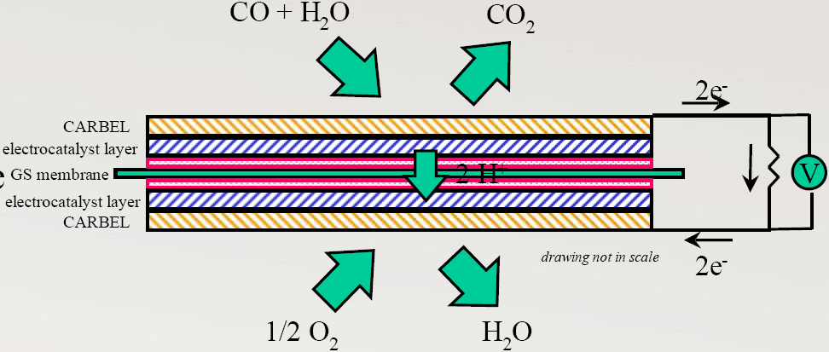
7. 一氧化碳传感器
如下的电接触反应发生于铂/离子交联聚合物/气体的三相边界(three-phase boundary:TPB) , 三相边界为电荷转移反应的场所。
阳极： CO + H2O = CO2 + 2H⁺ + 2e–
阴极： 1/2O2 + 2H⁺ + 2e– = H2O
总和： CO + 1/2O2 = CO2
备注：
1. 当一氧化碳气体通过外壳上的气孔经透气膜扩散到工作电极表面上时，在工作电极的催化作用下，一氧化碳气体在工作电极上发生氧化。其化学反应式为： CO+H2O→CO2+2H++2e-

Slide 17
7. 一氧化碳传感器
备注：
2. 在工作电极上发生氧化反应产生的H+离子和电子，通过电解液转移到与工作电极保持一定间隔的对电极上，与水中的氧发生还原反应。其化学反应式为：
1/2O2+2H++2e-→H2O
因此，传感器内部就发生了氧化-还原的可逆反应。其化学反应式为：
2CO+2O2 →2CO2
这个氧化-还原的可逆反应在工作电极与对电极之间始终发生着，并在电极间产生电位差。
当气体传感器产生输出电流时，其大小与气体的浓度成正比。通过电极引出线用外部电路测量传感器输出电流的大小，便可检测出一氧化碳的浓度，并且有很宽的线性测量范围。这样，在气体传感器上外接信号采集电路和相应的转换和输出电路，就能够对一氧化碳气体实现检测和监控。

Slide 18

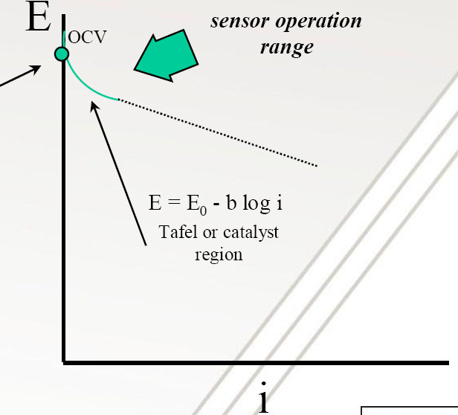


8. MEA的开路电压（OCV）
MEA的开路电压（OCV）将根据现场的CO浓度而变化，
从能斯特方程式（Nernst Equation)可以得到公式：

Slide 19
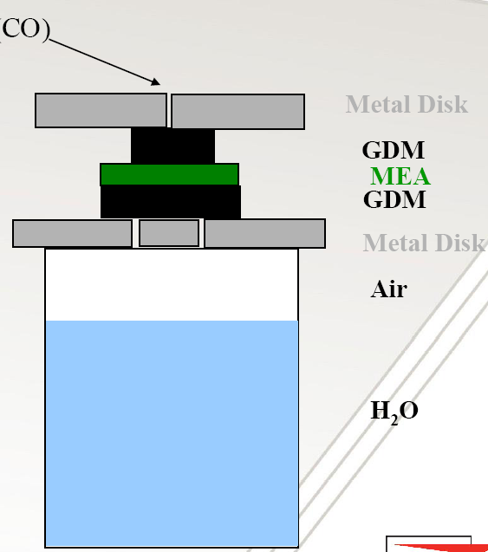
9. CO传感器的结构图
•当没有CO出现时，OCV 保持为0V（空气处于薄膜的两边，所以不会产生电势差。）
•当有CO进入铁罐，渗透过GDM并在阳极上产生反应，并通过薄膜产生一个电压差。
•与铁罐相接触的阴极圆盘会生成一个开路电压并可以被探测出
备注：
由于鑵体内外的气压相同，在水的表面张力的作用下，液态的水不可以通过小孔渗透出去，只能少量的蒸发水气通过这些小孔并润湿GDM和MEA所组成的薄膜。

Slide 20
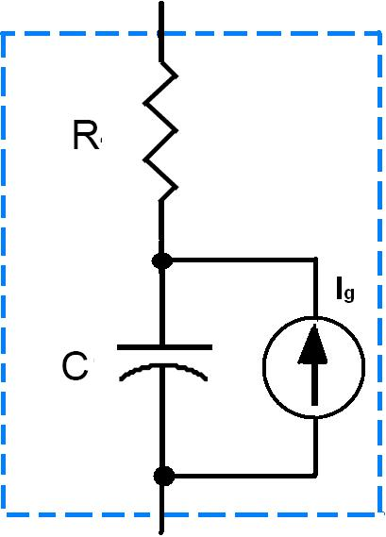
10. CO传感器的等效电路
•CO传感器是一种电化学特性的传感器，其特性类似于燃料电池。
当有CO气体出现时，CO传感器会产生一个电流输出，其输出电流
CO浓度成近似正比的线性关系。
•关系为：0.5nA～2nA/PPM(CO),
•R为CO传感器的串联等效电阻。C为CO传感器的并联等效电容。
电流源Ig为与CO浓度成线性关系的电流源。

Slide 21
11.技术参数比较
 | 燃料电池 | 金属氧化半导体 | 仿生物 (Gelcell) | 电化学
技术应用者 | KIDDE | First Alert, NADI, Patrick Plastic | First Alert, NADI, Quantum. | KIDDE,Senco, EI, Zellweger，X-Sense
长期穩定性 | 极好 | 差 | 良好 | 好
寿命 | 7 年 | 10年 | 3 – 5年 | 5 –10年
抗气体干扰性 | 极好 | 良好 | 好 | 极好
抗湿度约束性 | 极好 | 差的 | 差 | 极差
抗污染性 | 好，有保护 | 好，但会被硅化物污染 | 好，有保护 | 好，有保护
溫度约束性(0度) | 无 | 有 | 有些 | 有些
电源要求 | 低 – 直流电 | 高 – 交流电 | 低 – 直流电 | 低 – 直流电
成本 | 低 | 一般 | 一般 | 高
数字显示 | 可以 | 可以 | 不可以 | 可以
線性 | 极好 | 差 | 差 | 极好

Slide 22
12.CO报警器的技术要求
一個好的一氧化碳報警器
1. 精確度
2. 穩定性
3. 唯一性, 抗污染性
時間
精確度
<+/-30%。
穩定性
無漂移
唯一性和抗污染性
不能誤報警

Slide 23
13.家用燃气的种类
家用燃氣種類
煤氣，煤產品的附產物，其主要成份是氫氣（H2）和一氧化碳（CO）、等其它可燃氣體
天燃氣，礦井中直接開採的多種氣體的混合氣體，其主要成份是甲烷(CH4)，一般天燃氣含有一氧化碳（CO)
液化石油氣，石油產品的附產物，主要成份是丙烷（C3H8)
上述三種氣體，當它們在不完全燃燒時，均可產生一氧化碳（CO），有的其本身含有一氧化碳（CO）

Slide 24
14. 家用燃气的可爆性
气体名稱
常压下,
著火點
在空氣中
最低爆炸極限
密度
註釋
干空氣
1.2931
Kg/m³
一氧化碳
（CO）
651℃
12.50% 125000PPM
1.2504
Kg/m³
窒息性，劇毒氣體。
氫氣
(H2)
585℃
4% 40000PPM
0.091
Kg/m³
最輕，最易爆炸氣體。
甲烷
（CH4）
537℃
5% 50000PPM
0.6678
Kg/m³
俗稱瓦斯，在礦井下易產生爆炸。
丙烷
（C3H6）
466℃
2.20% 22000PPM
2.005
Kg/m³
液體石油氣的主要成份。

Slide 25
15. X-Sense一氧化碳报警器的产品特色
DC, AC，DC+AC
数字显示，
峰值记亿，
精确度20%，
CO, CO+Smoke。 RF, wifi, BT etc.

Slide 26
二. EN50291标准的介绍 ULDF

Slide 27
1. EN50291主要测试项目的介绍
BS EN 50291:2010+A1:2012
S/N | Clause | Section |  | S/N | Clause | Section
1 | 4.2 | Construction |  | 15 | 5.3.9 | Speed of test gas
2 | 4.3 | Indicators and alarms |  | 16 | 5.3.10 | Supply Voltage Variations (Mains only)
3 | 4.4 | End of Life |  | 17 | 5.3.11 | Electromagnetic Compatability
4 | 4.5 | Fault Signals |  | 18 | 5.3.12 | Response to mixtures of CO and other gases
5 | 4.6 | Output signals |  | 19 | 5.3.13 | Effects of other gases
6 | 4.7 | Software-controlled apparatus |  | 20 | 5.3.14 | Long Term Stability
7 | 4.8 | Labelling and instructions |  | 21 | 5.3.15 | Drop Test
8 | 5.3.2 | Unpowered Storage |  | 22 | 5.3.16 | Alarm Sound Level
9 | 5.3.3 | Output signal |  | 23 | 5.3.17 | Degree of protection
10 | 5.3.4 | Alarm Conditions |  | 24 | 5.3.18 | Mechanical Strenth
11 | 5.3.5 | Alarm Warm up |  | 25 | 6.1 | Self contain battery powered apparatus
12 | 5.3.6 | Response to recovery to High CO |  | 26 | 6.2 | Battery Capacity
13 | 5.3.7 | Temperature effects |  | 27 | 6.3 | Battery Reversal
14 | 5.3.8 | Humidity effects |  | 28 | 6.4 | Battery connections

Slide 28
1. Visual indicators
a) The power supply visual indicator shall be fitted Green
• mains-powered: continuously illuminated
• battery powered: flash at least once per minute
b) The visual alarm indicator shall be fitted and shall be coloured red.
c) The visual fault indicator shall be fitted and shall be yellow.
2. Alarm
Alarm indicators and audible alarms as below:

Slide 29
3. End-of-life
The manufacturer shall determine the minimum length of time, either by prediction or extended stability testing
a) prediction
b) extended stability testing
4. Fault warnings
a) sensor replaceable(within 10min)
b) sensor non-replaceabel(within 1day)
5. Alarm silence facility (optional)
a)Silence the audible alarm signal only. the visual alarm signal shall not be suppressed;
b)The audible alarm signal shall reactivate within 15 min if the co still over than 50ppm;
c) It shall not be silenced if co over than 300ppm.

Slide 30
6. Fault warning silence facility
a) silence the audible signal only. The visual shall not be suppressed.
b) silence time less than 24h. 7. Software evaluation
Requirements for software documentation： a)source code; 源代码
b)functional description; 功能描述
c)software structure (e.g. flow chart, Nassi-Shneiderman diagram). 软件架构
d)... 8. Battery low voltage warning a)only DC: at least 30 days.

Slide 31
9 Battery capacity Standby 12 months, at least 4 min alarm or low battery chirp 30 days
10. Sound level
1. Only DC unit: >85 dB(A) at 3 m after 1 min of alarm
2. Only AC unit: >85 dB(A) at 3 m after 4 min of alarm
3. <3,5 kHz.
11. Annex C (informative)

